Slide 1

স্বাগতম

Slide 2

পরিচিতি
কিশোর বৈরাগী
প্রভাষক
ব্যবস্থাপনা বিভাগ
শরণখোলা সরকারি কলেজ শরণখোলা,বাগেরহাট।
মোবাইলঃ01726599725
Email:kishorebairagee@gmail.com

Slide 3
বিষয়ঃ ব্যবসায় সংগঠন ও ব্যবস্থাপনা
শ্রেণীঃদ্বাদশ
অধ্যায়ঃতৃতীয়
আালোচনার বিষয়ঃ পরিকল্পনার ধারনা ও এর বৈশিষ্ট্য
তারিখঃ25/07/2019

Slide 4
শিখনফল
এ পাঠ শেষে শিক্ষার্থীরা…
১।পরিককল্পনা কি তা বলতে পারবে ।
২।উত্তম পরিককল্পনার বৈশিষ্ট্য ব্যাখ্যা করতে পারবে ।

Slide 5
পরিকল্পনা কী?

Slide 6
সহজ কথায়
পরিককল্পনা হচ্ছে,ভবিষ্যতে কী করা হবে এ সম্পর্কে আগাম চিন্তা ভাবনা করা ।

Slide 7

পরিকল্পনা
পরিকল্পনা
কী
কোথায়
কে
কীভাবে
কেন
কখন

Slide 8

প্রাথমিকতা ও মুখ্যতা
উত্তম বিকল্প
চিন্তন-মনন প্রক্রিয়া
ভবিষ্যত অনুমান
উদ্দেশ্যমুখিতা
তথ্য নির্ভরশীলতা
পরিকল্পনার বৈশিষ্ট্য

Slide 9
দলগত কাজ
একটি উত্তম বা আদর্শ পরিকল্পনা কিভাবে প্রতিষ্ঠানের উদ্দেশ্য পূরণ করে ।

Slide 10
মূল্যায়ন
১।পরিকল্পনা কী?
২।পরিকল্পনা হলো ভবিষ্যতের আয়না-ব্যাখ্যা কর
৩।পরিকল্পনা একটি চিন্তন-মনন প্রক্রিয়া-ব্যাখ্যা কর

Slide 11
বাড়ির কাজ
“পরিকল্পনা ব্যবস্থাপনার অন্যান্য কাজের ভিত্তি”-ব্যাখ্যা কর।

Slide 12
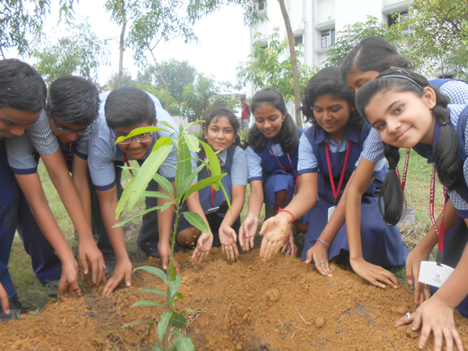

সকলের উদ্দেশ্যে(সচেতনতা সৃষ্টি)
আমরা সবাই গাছ লাগাই ,পরিবেশ বাঁচাই ।

Slide 13

সকলকে ধন্যবাদ

